Slide 1
Лепка «Дымковская птица»
(средняя группа)

Slide 2
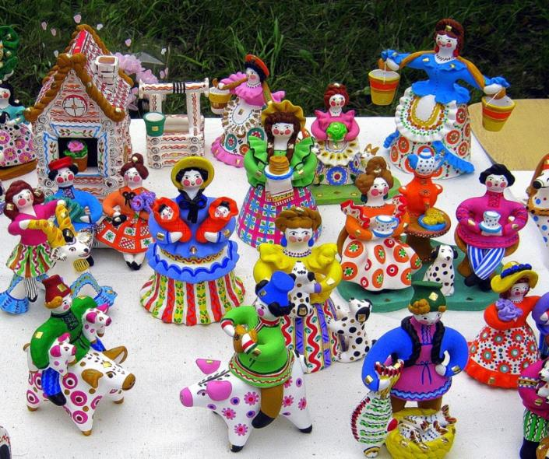
Дымковская игрушка

Slide 3
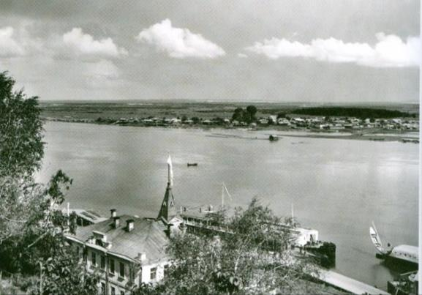
Где делают дымковские игрушки?
С высокого берега реки Вятки видна заречная слобода Дымково. Зимой, когда топились печи, летом, когда туман, вся слобода - будто в дымке. Поэтому и название такое. Здесь в далёкую старину и зародился промысел дымковской игрушки.
Такой Дымковская слобода была в начале 20 века.

Slide 4
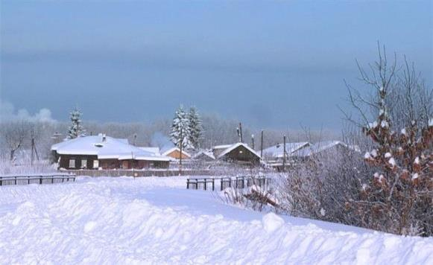
Так Дымковская слобода выглядит сегодня.

Slide 5
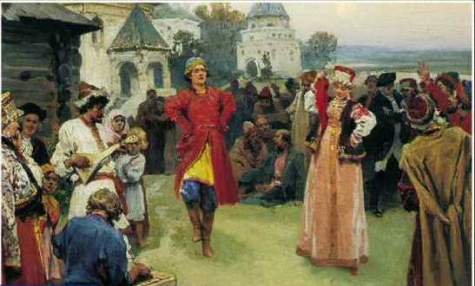
История дымки
Дымковской игрушке около 400 лет. Первыми дымковскими игрушками были свистульки в виде коней, баранов, козлов и уточек, изготавливаемые к ежегодному празднику "Свистуньи", или "Свистопляски». Праздник этот длился несколько дней и был наполнен свистом.

Slide 6
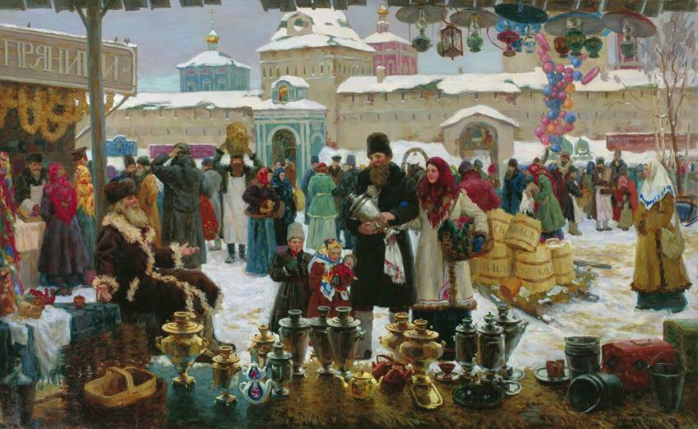
Дымковскую игрушку стали продавать на ярмарках.

Slide 7
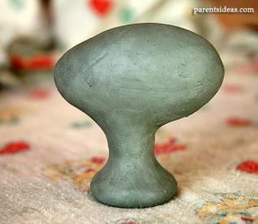
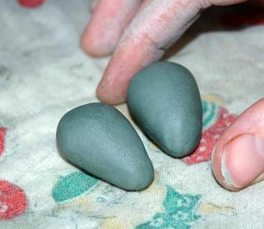
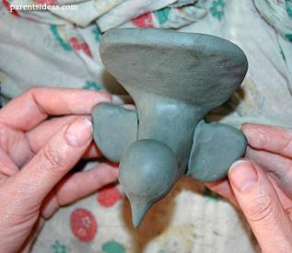
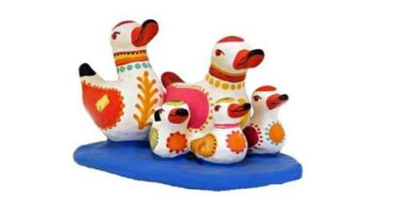
Начиналось всё со свистулек для забавы детей. Из небольшого глиняного шарика с отверстиями, свистулька превращалась то в уточку, то в петушка, то в конька.

Slide 8
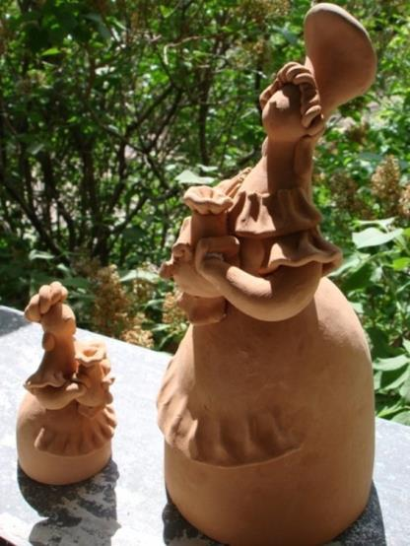
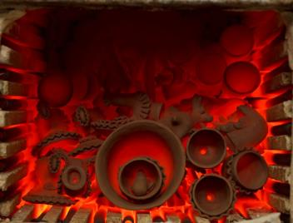
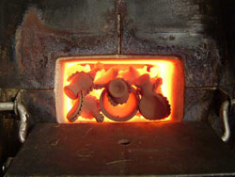
Далее игрушку сушат, сначала на столе, потом в печи. Из печи выходят фигурки закалённые, крепкие, звонкие.

Slide 9
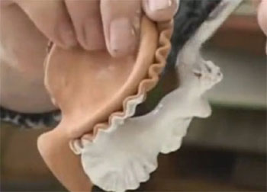
Следующий этап работы – отбеливание. Игрушки погружали в раствор мелко молотого мела, разведенного на молоке, и ставили на сквозняк. Красная глиняная игрушка превращалась в ослепительно белую и была готова для росписи.

Slide 10
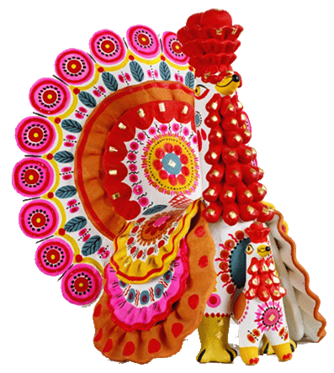
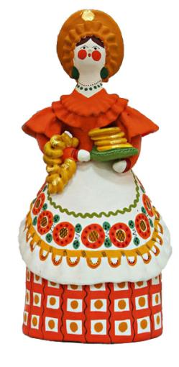
И вот выходят из-под кисточки узоры: точки, кружочки, прямые и волнистые полоски, клеточки, пятнышки. Краски малиновые, красные, зелёные, жёлтые, оранжевые, синие – пёстро и весело, как в хороводе.

Slide 11
Физминутка:
«Ходит по двору индюк (шаги на месте)
Среди уток и подруг
Вдруг увидел он грача (остановился посмотрел вниз)
Рассердился сгоряча затопал (потопать ногами)
Крыльями захлопал (руками, похлопать себя по бокам)
Весь раздулся, словно шар (руки на поясе)
Или медный самовар (сцепить округленные руки перед грудью)
Затряс бородою (помотать головой, приговаривать,бал- бала- бала)
Понесся стрелою (бег на месте)

Slide 12
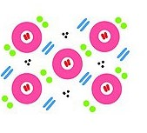
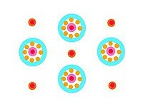
Геометрический орнамент символизировал природу. Например, круги - это солнце.

Slide 13
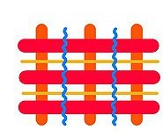
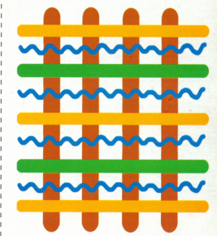
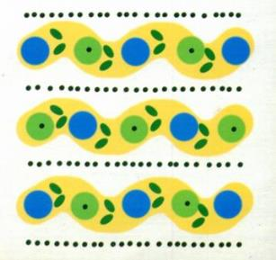
Полоски и волнистые линии – это волны на воде

Slide 14
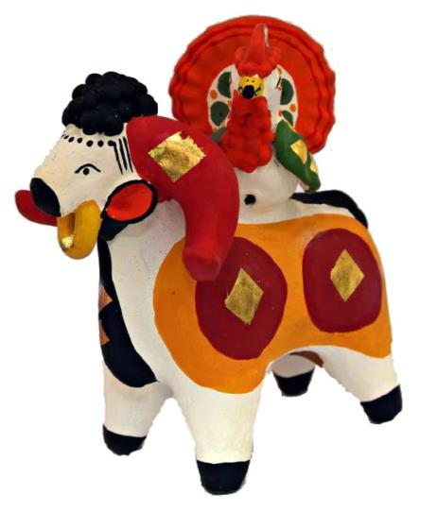
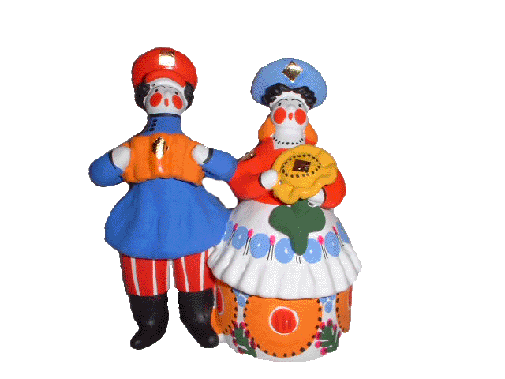
И завершающий штрих – мастерица украшает игрушку сусальным золотом.

Slide 15
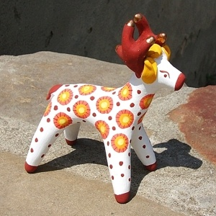
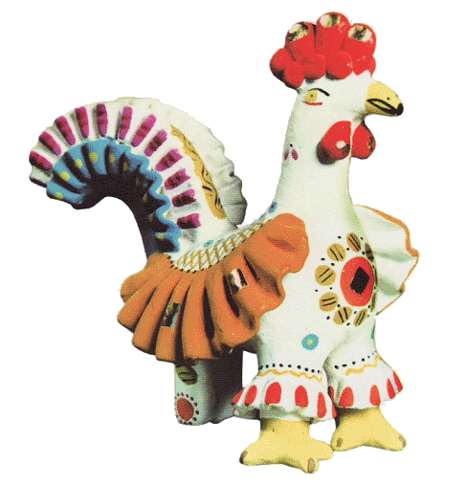
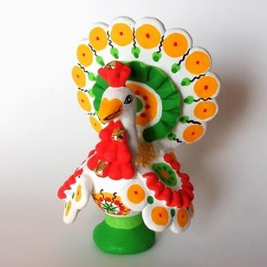
А игрушки дымковские такие разные: это и простые фигурки животных …
Индюк
Олень
Петух

Slide 16
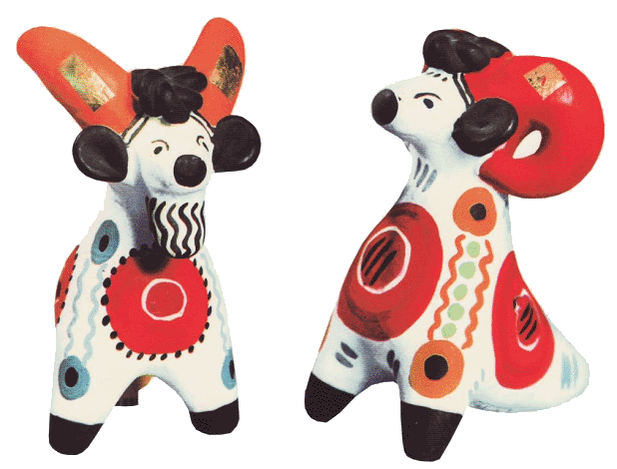
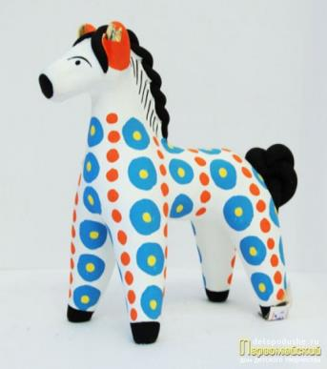
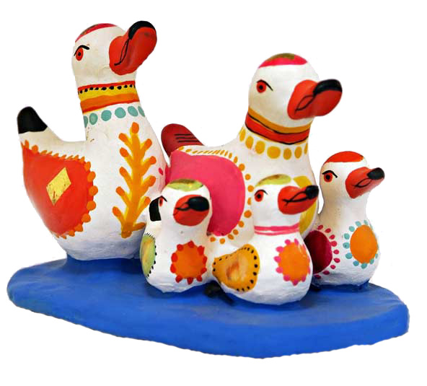
Козел и баран
Лошадка
Уточки

Slide 17
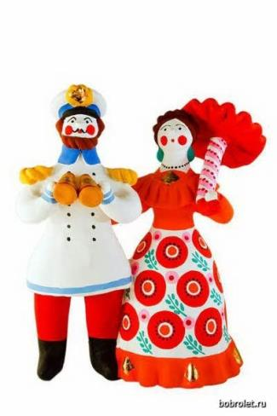
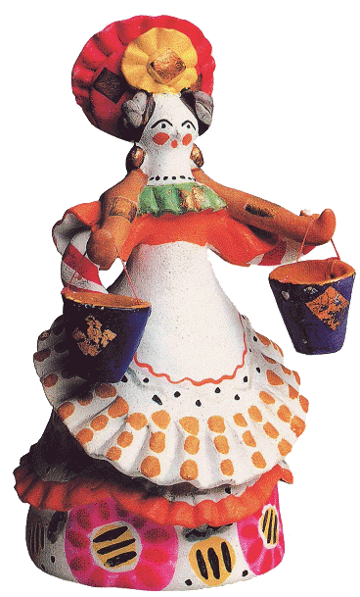
…И людей…
Нянька
Водоноска
Кавалер с дамой

